Slide 1
Lösung Hubertushof
Schritt für Schritt

Slide 2
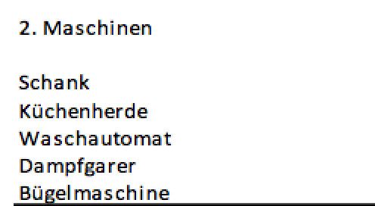
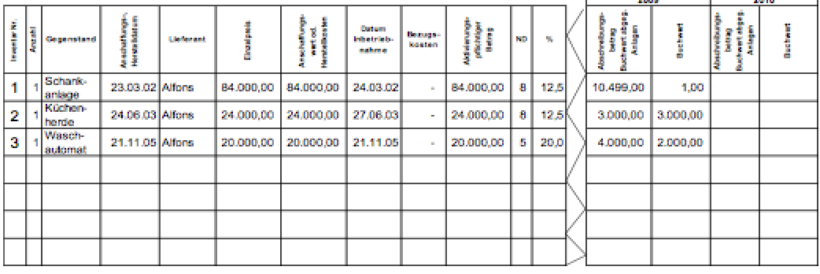
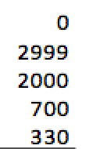
Anlagenbewertung

Slide 3
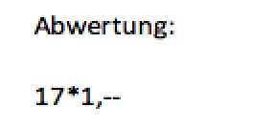
Vorräte
-
Bestandsveränderung:
EB
-AB
= Bestandsveränderung

Slide 4
Rückstellungen

Slide 5
Forderungsbewertung

